Slide 1


GESTION TI SEPTIEMBRE 2020

Slide 2
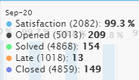
Evolución Gestión TI
A la fecha se han recibido 5013 casos en la plataforma de Helpy, de los cuales 4868 han sido resueltos de manera satisfactoria. Para un 99.3% de Satisfacción.
En el mes de Agosto se recibieron 209 casos en la plataforma de Helpy, de los cuales 154 han sido resueltos de manera satisfactoria.
Los casos que han sido cerrados por terminar el proceso encuesta han sido 149 casos
En lo corrido del año 2020 tenemos un promedio del 99,5% de Satisfacción en el servicio.

Slide 3
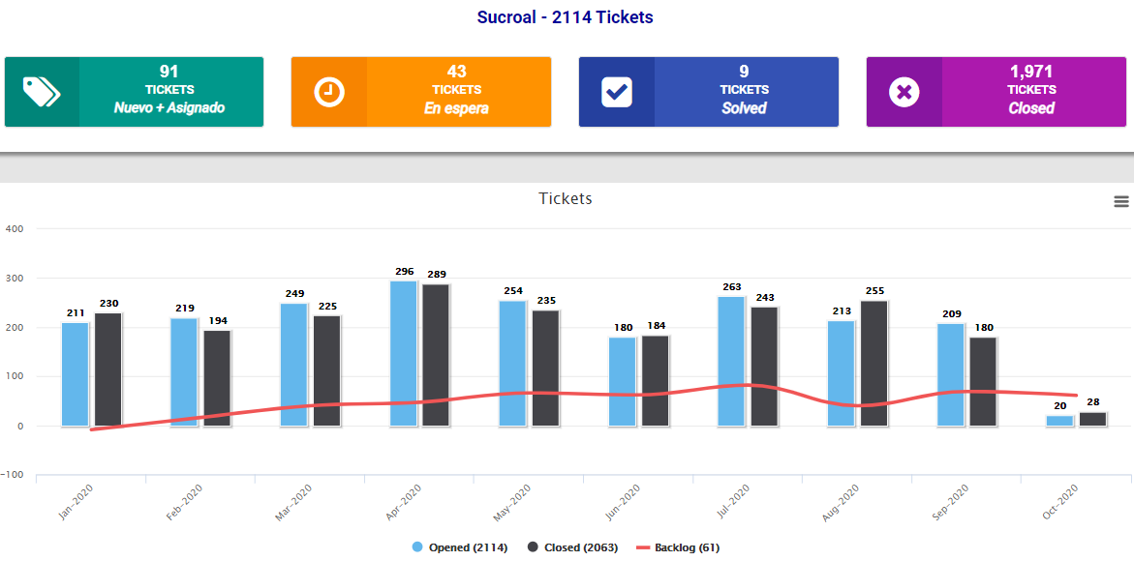
Evolución Gestión TI Año 2020
En la siguiente grafica se evidencia el comportamiento de los casos en el año 2020 y en el mes de Septiembre aumento de nuevo el tiempo para gestionar los casos con respecto al mes anterior.

Slide 4
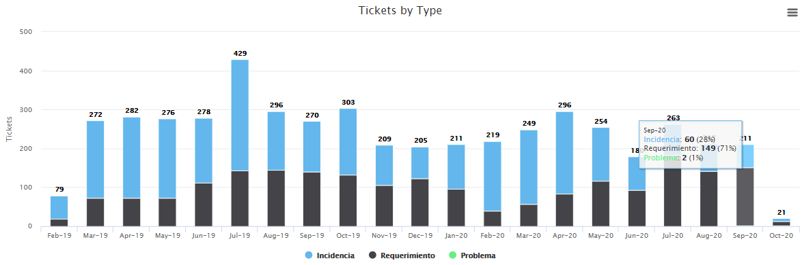
Evolución Gestión TI Septiembre 2020
En el mes de Septiembre se generaron 211 casos, de los cuales 60 son incidencias, 149 requerimientos y 2 problemas. Si se compara con los meses anteriores, se muestra un comportamiento positivo en el aumento de requerimientos Vs la disminución de incidencias y se iniciaron 2 problemas.

Slide 5
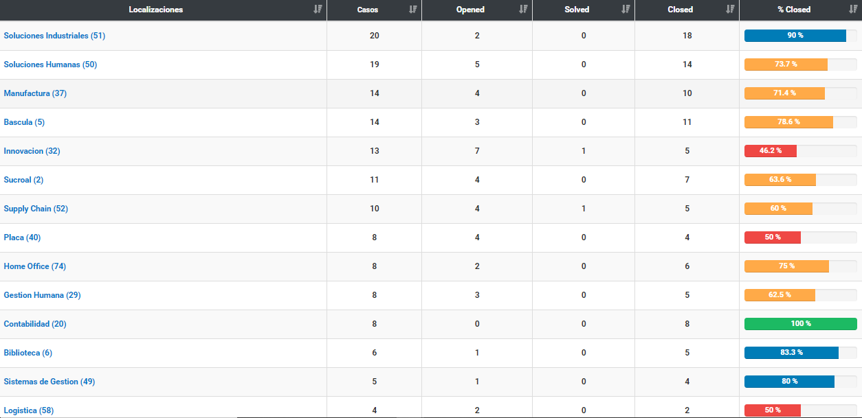
Top 14 áreas con mayor registro Casos

Slide 6
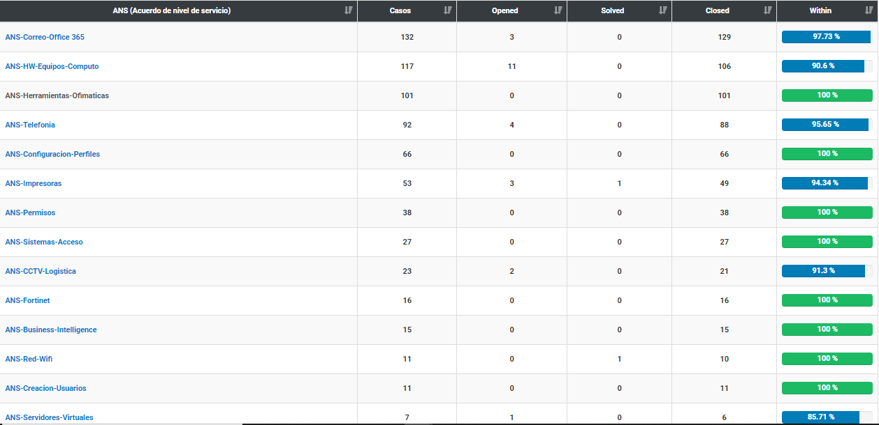
TOP 10 SLA Año 2020

Slide 7
Planes de Acción
El comportamiento de las ordenes de servicio donde se han implementado nuevas tecnologías y además se evidencia el proceso de migración de los servicios al nuevo data center y se destaca lo siguiente con su respectivo plan de acción:
Correo Office 365: La implementación en este año de esta nueva plataforma genero un comportamiento nuevo debió a que se debía ajustar la plataforma a las necesidades de Sucroal, lo cual se logro con mejores practicas en la implementación de las nuevas licencias de Office 365 y mejores configuraciones a nivel de correo electrónico para garantizar seguridad y fluidez, aun nos encontramos realizando el proceso de cambio de licencias en los clientes.
Equipos de computo: En el proceso que se ha llevado con los nuevo equipos de marca Lenovo se han presentado muchos problemas a nivel de hardware y sincronía con drivers este problema se escalo con el fabricante para mitigar los problemas pero aun continúan los errores que afectan los procesos y herramientas, por lo tanto para el nuevo leasing se además en este proceso se han incluido la modalidad de rentar equipos con el proveedor Milienium PC y podemos decir que se aumentaron la cantidad de equipos dentro de la compañía pero además se decidió cambiar la marca de los nuevo equipos por Dell y con los equipos Lenovo estamos aplicando las ultimas actualizaciones que envía el fabricante y solicitando constantes garantías.

Slide 8
Planes de Acción
Herramientas Ofimáticas: Se están presentando problemas de 2 indoles, por problemas de versionamiento ya que Microsoft esta terminando el mantenimiento de las versiones 2010 y 2013, ara ello estamos en el proceso de cambio a la nueva versión de Office 365.
Telefonía: Debido a la pandemia 3CX se convirtió en unas de las herramientas mas explotadas para el trabajo remoto, se han generado sin numero de problemas los cuales se han mitigado, ya que esta solución depende de los siguientes elementos: Buen canal de internet del usuario en casa, el equipo debe tener bien ajustado su hardware y drivers y aquí se han presentado mucho problemas porque la marca Lenovo libero equipos son fallas de integración (Problemas entre hardware y drivers) Como el micrófono, la cámara, el audio y esto afecta la operación. Pero además el fabricante de 3CX ha mejorado su plataforma generando actualizaciones mas permanentes.
Configuración de perfiles: Estos problemas se han presentado porque Microsoft en este año a liberado muchos paquetes que afectan el desempeño de los equipo y es necesario crear de nuevo los perfiles y en su defecto volver a instalar maquinas, para esto se propuso la adquisición el próximo año de una herramienta que vamos a probar para la actualización controlada de paquetes de Microsoft.

Slide 9
Planes de Acción
Impresoras: Se han presentado problemas de manejo de las impresoras y se han reforzado las capacitaciones, además se implemento la impresión bloqueada. Se programaran nuevas capacitaciones para el buen manejo de las impresoras, además se aplico un mantenimiento preventivo a todas las impresoras lo cual a disminuido los fallos en el atasco de papel.
Propuestas del equipo de TI

Slide 10
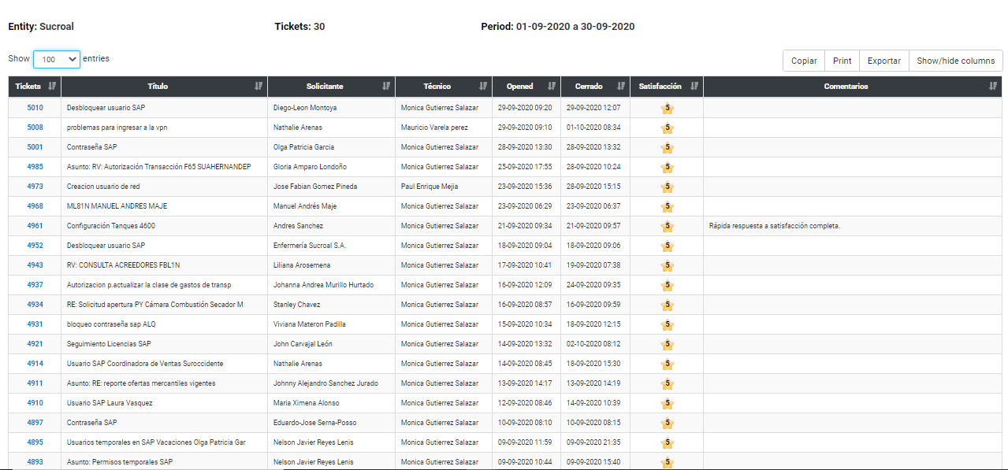
Calificación del Servicio

Slide 11
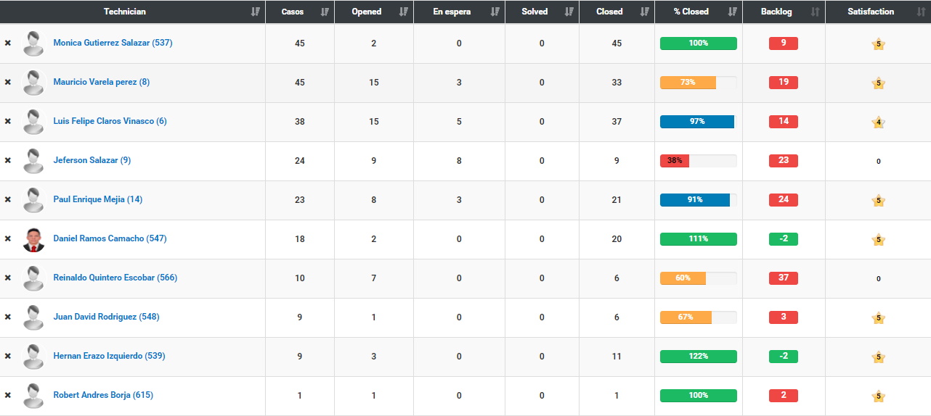
Iinformación por Técnico Septiembre 2020

Slide 12


